Slide 1



ЭТИКА БИЗНЕС- КОММУНИКАЦИИ
1. Модель коммуникации
2. Характеристика организационных коммуникаций
3. Вербальные коммуникации
4. Невербальные коммуникации

Slide 2
Коммуникации — это обмен информацией между двумя или более людьми.
Самая простая модель коммуникации —это S-M-R, где S (source)— источник, посылающий сообщение, М (message) получателю – R (receiver).
Источник
кодирование
декодирование
Получатель
Сообщение
Обратная связь

Slide 3
Источник — это лицо или организация, генерирующее сообщение.
Получатель -лицо или группа лиц, принимающих сообщение.
Получатель, для которого отправляется сообщение, — это целевая аудитория коммуникации. Важно, чтобы сообщение достигло именно эту целевую аудиторию.
Сообщение — это закодированная идея.
Три компонента сообщения:
1) содержание сообщения —мысли, аргументы, доводы, факты;
2) средство передачи (канал) сообщения — Интернет, теле-
видение, личная встреча, газета, журнал, радио, уличный щит, публичное выступление;
3) личность, делающая сообщение.
Кодирование — это представление идеи, которую стремится донести до получателя источник, в кодах, или символах.
Коды — это символы, или знаки, переводящие идею на язык, понятный получателю. В качестве кодов могут использоваться слова устной и письменной речи, визуальные образы (людей, товаров, предметов интерьера) и их движение, запахи (цветов, духов, сигарет, мыла), звуки, жесты.
Декодирование сообщения — это перевод его на язык получателя.
Обратная связь - реакция получателя, результат коммуникации — степень достижения цели с учетом затраченных усилий.

Slide 4

Деловая коммуникация — это обмен информацией между людьми или коллективами для решения задач, достижения целей или оптимизации процессов в компании.
Особенностей деловой коммуникации:
Цель
Роль
Обязательность
Эффективность
Подготовка

Slide 5
Эффективная коммуникация является важным компонентом личностного и профессионального успеха
Простые правила эффективной коммуникации:
1. Доверительное общение
2. Не избегайте личных тем
3. Ясность и конкретность
4. Фокус на ожиданиях собеседника
5. Будьте открыты
6. Научитесь слушать
7. Говорите лишь о том, в чем разбираетесь
8. Проявите заботу
9. Меняйтесь

Slide 6
Вопрос 2. Характеристика организационных коммуникаций
1. Внутренние и внешние
2. Личные и неличные.
3. Горизонтальные, вертикальные и диагональные.
4. Текущие и ситуационные.
5. Формальные и неформальные.

Slide 7
6. Электронные и неэлектронные.
7. Монокультурные и мультикультурные
8. Отраслевые и функциональные.
9. Локальные, региональные, национальные и глобальные.
10.Индивидуальные и институциональные
11. Вербальные и невербальные.

Slide 8


2. Вербальные коммуникации
Вербальная коммуникация существует в двух формах:
Устная речь
Письменная речь

Slide 9
Тексты сообщений могут варьировать по длине и назначению, стилю и жанру.
Универсальные правила написания текстов
1. Простота предложений. «Не более одной идеи и не более одного образа в одном предложении».
2. Простые слова
3.Убедительность - позиция автора должна быть поддержана фактами, цифрами, документами, чтобы убедить читателя в точном отражении событий.
4. Естественность стиля - событие и его описание должны соответствовать друг другу.

Slide 10
Характеристика написание текстов
Воздействие
Удивительность.
Известность главного действующего лица.
Конфликт, или драматизм событий.

Slide 11


3. Невербальные коммуникации
Знания в области невербального общения: продвижения менеджера
по карьерной лестнице;
заключения новых сделок; привлечения инвесторов; решение важных кадровых вопросов.
Невербальное общение – это разновидность неречевого взаимодействия коммуникационного характера между живыми существами.
Грамотное использование знаний в области невербального общения поможет вовремя распознать и правильно оценить ситуацию, мотивы и намерения подчиненных, а так же отношение собеседника к вам, даст возможность повлиять на вашего собеседника и произвести нужное впечатление, что так немаловажно в деятельности менеджера.
Невербальная коммуникация помогает нам выявить психологическое состояние собеседника в текущий момент времени, что необходимо для прогнозирования последующего тона общения.

Slide 12
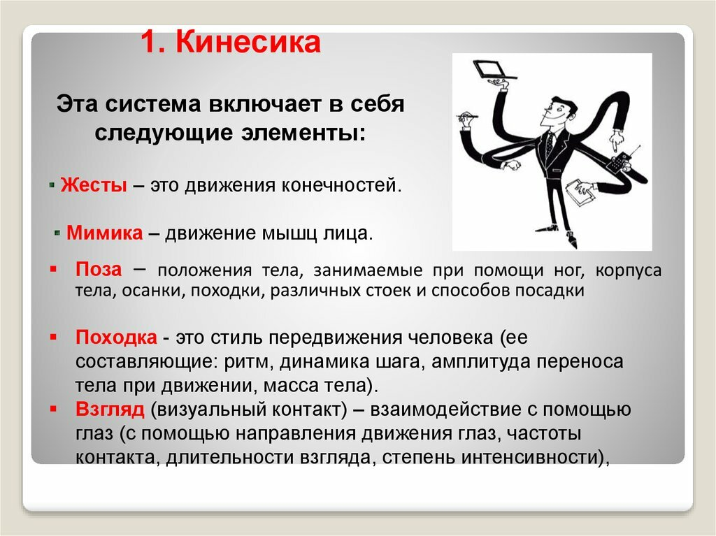
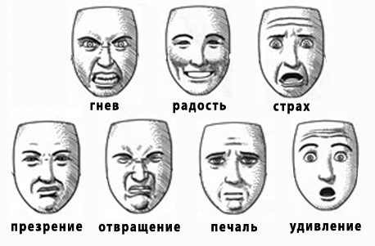
МЕТОДЫ НЕВЕРБАЛЬНОЙ КОММУНИКАЦИИ В ДЕЛОВОМ ОБЩЕНИИ
Мимика выражает основные эмоциональные состояния:

Slide 13

2. Сенсорика- воздействие на зону чувственного восприятия собеседника. Это могут быть запах, вкусы, восприятие цветовых сочетаний, ощущение температуры и так далее.

Slide 14

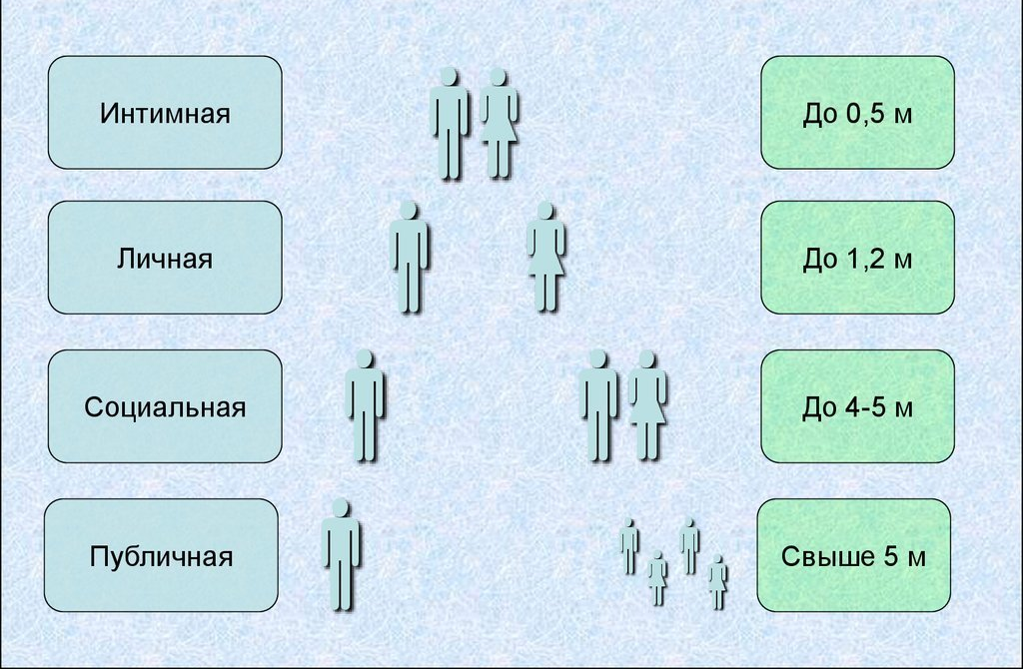
Проксемика- пространственное отношение.

Slide 15
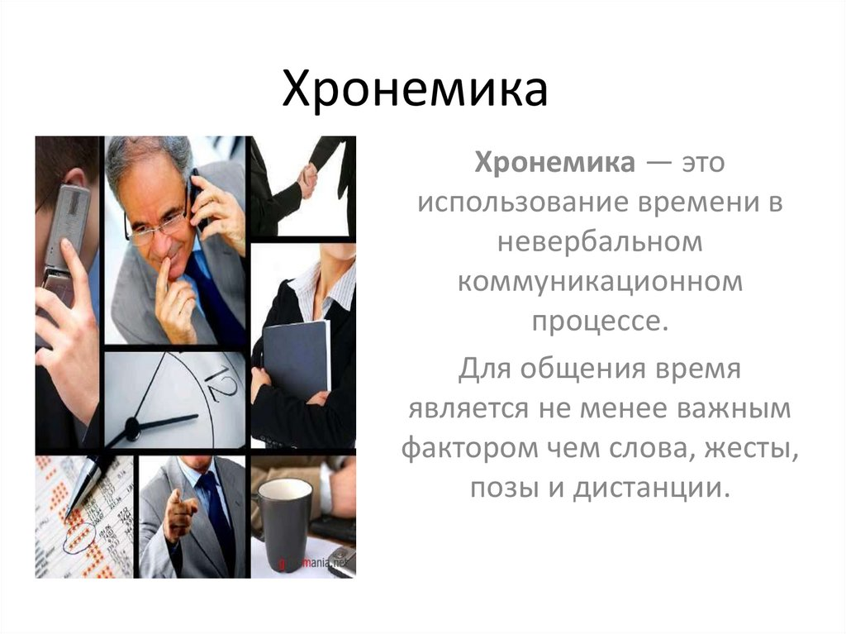
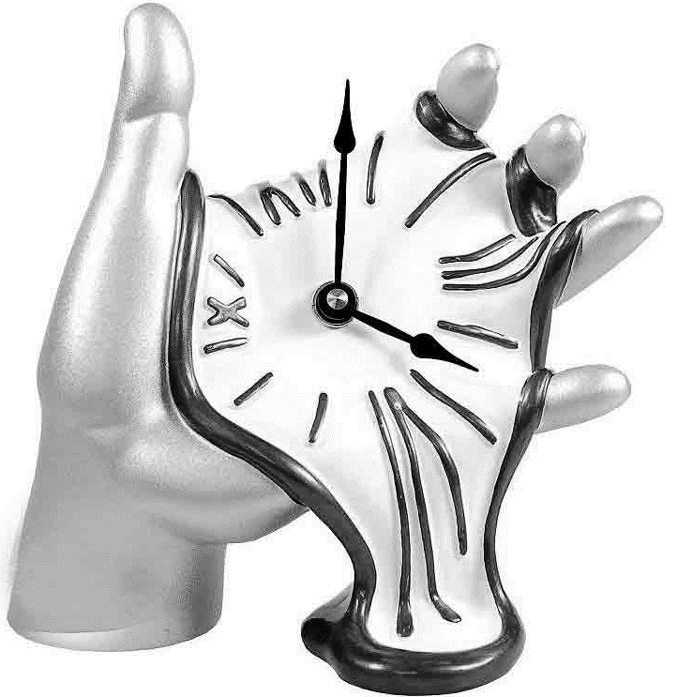

Slide 16
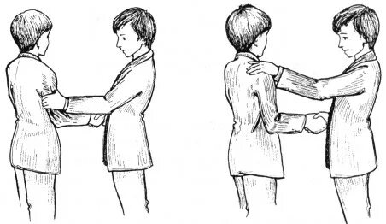
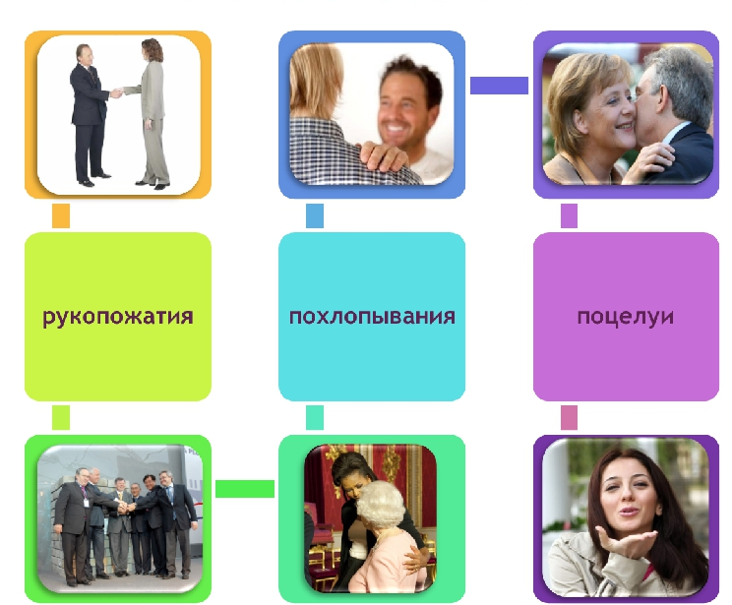
ТАКТИЛЬНЫЙ МЕТОД- ПРИКОСНОВЕНИЯ
Тактильные виды невербального общения
профессиональные
любовные
дружеские

Slide 17
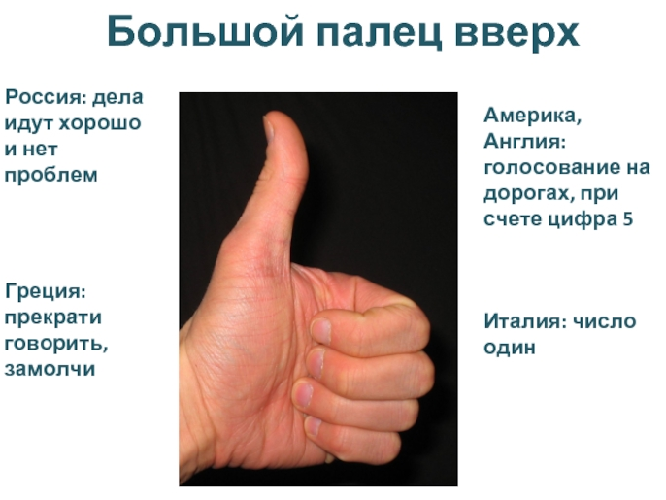

Slide 18


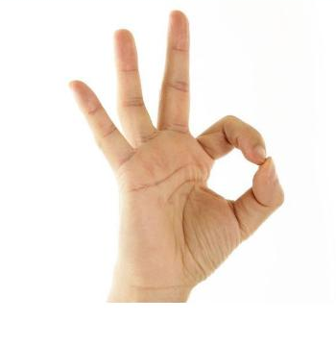


В Португалии- просто неприличный знак.
В Европе, Азии и во Франции
означает ноль, ничего.
В Тунисе- Я убью тебя
Японии – деньги

